Slide 1
Теоретические основы исследования рисков: классические и современные аспекты
Лекция 2

Slide 2
План лекции:
1.Характеристика основных концепций риска
2. Анализ и синтез теоретических взглядов на риск

Slide 3
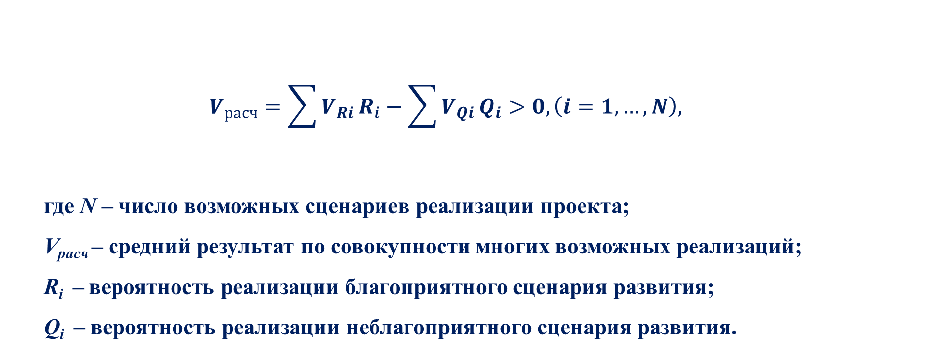
1.Характеристика основных концепций риска
$$V_{расч}=\sum{V_{Ri}}R_{i}−\sum{V_{Qi}}Q_{i}>0, \left(i=1,…,N\right),$$
где N – число возможных сценариев реализации проекта;
V_{расч} – средний результат по совокупности многих возможных реализаций;
R_{i} – вероятность реализации благоприятного сценария развития;
Q_{i} – вероятность реализации неблагоприятного сценария развития.

Slide 4
Таблица 1 - Матрица зависимости между природой концепции понимания риска и стратегией организации
Концепция риска | Стратегия | Стратегическая цель | Действия | Центры ответственности
Опасность | Консервативная (приверженность традициям, уклонение от риска) | Сокращение вероятности негативных событий посредством распределения ресурсов | Соблюдение рамок корпоративного регламента, мероприятия по страхованию риска | Финансовые контролеры, аудиторы, страховые менеджеры
Неопределенность | Умеренная (хеджирование, нацеленность на результат) | Сокращение разрыва между ожиданием и фактическим результатом | Анализ и оценка информации, построение дерева сценариев и прогнозных полей | Аналитики, линейные менеджеры
Возможность | Агрессивная (склонность к риску, нацеленность на повышение стоимости компании) | Максимизация положительного эффекта | Использование возможностей извлечения максимального дохода, соответствующего высокому риску | Высший менеджмент, экономическое управление

Slide 5
Таблица 2 - Концепции анализа риска
Наименование концепции | Сфера применения | Содержание | Цель | Действия
Технократическая | Объект исследования как кибернетическая система | Анализ частоты возникновения опасных явлений; оценка последствий их наступления | Оценка вероятности наступления рисковых (катастрофических) событий | Усреднение (группировка) статистических данных во временном и пространственном разрезе
Экономическая | Объект исследования в системе экономических отношений | Оценка риска в системе маржинального анализа | Максимизация полезности ресурсного потенциала | Распределение (диверсификация) ресурсов
Психологическая | Человек и риск | Мониторинг субъективных предпочтений относительно вероятностей наступления рисковых событий | Формирование у индивидуумов научного восприятия наступления и последствий нежелательных событий и объективного отношения к риску | Анкетирование, экспертные опросы, обработка результатов исследования
Социологическая | Общество и риск | Интерпретация нежелательных последствий с учетом ценностей и интересов различных социальных групп | Формирование у социума научного восприятия наступления и последствий нежелательных событий, объективного отношения к риску | Анкетирование, экспертные опросы, обработка результатов исследования с учетом последующего использования в PR-технологиях

Slide 6
Таблица 3 - Концепции управления рисками
Наименование концепции | Сфера применения | Содержание
Статическая (классическая концепция минимизации риска) | Экономические субъекты, параметры деятельности которых на протяжении достаточно длительного периода времени остаются неизменными (стабильными) | Приспособленчество: действия по предотвращению или снижению рисков остаются неизменными в процессе реализации однократно принятого управленческого решения
Динамическая | Экономические субъекты, в том числе финансово-промышленные группы, финансовые компании, обладающие крупным капиталом, параметры деятельности которых зависимы от временного фактора | Конформизм (исходит от представления о риске как об опасности): управление рисками сосредотачивается на защите бизнеса от возможных потерь с помощью процедур приспособления и методов страхования от потерь
 |  | Перфоманс (ориентация на развитие, свершение): не только исследование поля рисковых ситуаций, но и их принятие и управление внедрением с целью извлечения максимума дохода
Адаптивного динамического управления риском | Экономические субъекты, в том числе финансово-промышленные группы, финансовые компании, ориентированные на рост капитала и рыночной стоимости | Оперативное реагирование и управление рисками в отношении минимизации последствий внезапно возникающих рисков; настройка под ошибки прогноза и демпфирование рассогласований в режиме активного управления
Неоклассическая концепция предельной полезности от управленческого решения в условиях риска | Хозяйствующий субъект, склонный к риску и принимающий решение идти на риск в целях получения некоторого уровня дохода | Риск – статистическая характеристика отклонения ожидаемой доходности, Действия ЛПР продиктованы принципами предельной полезности в условиях неопределенности
Концепция приемлемого риска | Макроуровень, сложные организационно-экономические системы, территориальные образования, кластеры | Риск должен быть снижен не до уровня его полного или частичного отсутствия, а до некоторого приемлемого уровня, при котором производственно-хозяйственная деятельность экономических агентов организационно-экономической системы не будет претерпевать качественных изменений
Концепция риска как ресурса | Макроуровень, сложные организационно-экономические системы, территориальные образования, кластеры, в которых может быть реализован ресурсо-подобный тип риска | Управление рисками идентично управлению ресурсами в классической теории менеджмента. Оптимизация затрат на управление риском должна осуществляться путем сопоставления их с предельными издержками и доходами
Интегрированная концепция управления риском | Экономические субъекты, характеризующиеся устойчивостью параметров. Сложные организационно-экономические системы на макро- и мезоуровне | Комбинация концепций минимизации риска, приемлемого риска и риска как ресурса. В основе концепции лежит принцип ресурсоемкости рисков, оценочным показателем которой выступает коэффициент риска. В концепции предлагается и научно обосновывается подход, сочетающий в себе ресурсное представление о риске и выборе управления решения с подходом оценки полезности управленческого воздействия и рисков, которое данное воздействие в себе содержит
Концепция всеобщего риска | Макроуровень, сложные организационно-экономические системы, территориальные образования, кластеры | Разновидность концепции риска как ресурса с некоторым изменением взгляда на цели управления рисками в виде балансирования между типами производств. Риск – ресурсный объект управления, содержащий в себе возможность поддержания баланса между производством благ и производством потерь

Slide 7
2. Анализ и синтез теоретических взглядов на риск
Теории рисков
Классическая
Неоклассическая
Постнеоклассическая
Сторонники
Д.С. Милль, И.У. Сениор, Г. Селигман, Ж.Б. Сэй, Д.М. Кларк, К. Маркс,
И. фон Тюнен
Ф. Найт, А. Маршалл, А. Пигу
Д.М. Кейнс
Основные положения
риск – возможный ущерб вследствие экономического действия;
предпринимательский доход включает: процент как долю на вложенный капитал и плату за риск как возмещение риска
предприятие работает в условиях неопределенности; прибыль – величина случайная и переменная;
критерии деятельности предприятия: размеры ожидаемой прибыли и величиной ее возможных колебаний
предпринимательский риск должен учитывать: потери ожидаемой выгоды от непредвиденных обстоятельств; ссуды; реальной стоимости денег во времени; склонность «к азарту»
Рисунок 1 – Теории риска

Slide 8
2. Анализ и синтез теоретических взглядов на риск
Теории рисков
Классическая
Неоклассическая
Постнеоклассическая
Сторонники
Д.С. Милль, И.У. Сениор, Г. Селигман, Ж.Б. Сэй, Д.М. Кларк, К. Маркс,
И. фон Тюнен
Ф. Найт, А. Маршалл, А. Пигу
Д.М. Кейнс
Основные положения
риск – возможный ущерб вследствие экономического действия;
предпринимательский доход включает: процент как долю на вложенный капитал и плату за риск как возмещение риска
предприятие работает в условиях неопределенности; прибыль – величина случайная и переменная;
критерии деятельности предприятия: размеры ожидаемой прибыли и величиной ее возможных колебаний
предпринимательский риск должен учитывать: потери ожидаемой выгоды от непредвиденных обстоятельств; ссуды; реальной стоимости денег во времени; склонность «к азарту»
Рисунок 1 – Теории риска

